Slide 1



20.Ulusal Pazarlama Kongresi Doktora Kolokyumu
Tez Konusu: Uluslararası Pazarlarda Türk Hizmet Markalarına Yönelik Kalite Algısında Ülke İmajı Etkisi
Hazırlayan: Dilek TURAN
Danışman: Prof. Dr. Sevgi Ayşe ÖZTÜRK
ANADOLU ÜNİVERSİTESİ- SOSYAL BİLİMLER ENSTİTÜSÜ
İŞLETME ANABİLİM DALI- PAZARLAMA DOKTORA PROGRAMI
10/06/2015
ESKİŞEHİR

Slide 2
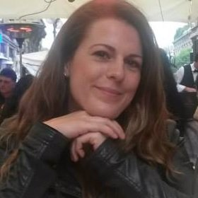
Dilek Turan KİMDİR?
Kişisel Bilgiler
23.10.1984 Bursa doğumlu
Evli ve bir erkek çocuk annesi adayı
Eğitim Bilgileri
Lisans: ODTÜ Kimya Mühendisliği, 2002-2007
Y. Lisans: ODTÜ, İşletme, 2007-2009
Tez Adı: “Entrepreneurial team characteristics, environmental scanning and networking:
impact on organizational innovativeness in SMEs”
Doktora: Anadolu Üniv., Pazarlama, 2011-…
Tez Konusu: Uluslararası pazarlarda Türk hizmet markalarına yönelik kalite algısında ülke imajı etkisi
Akademik Çalışmalar
Dilek Turan, Semra F. Aşcıgil, Antecedents of Innovativeness: Entrepreneurial Team Characteristics and Networking, Journal of Innovation Management, JIM 2, 1 (2014),p. 83-103.
Dilek Tüten & Semra Aşcıgil, Entrepreneurial Team Characteristics and Networking: Impact on Innovation. "SBI Small Business Institute 34th Annual Conference", 34, (2010), p.203-216.
Dilek Tüten & Semra Aşcıgil, Differences between Turkish Entrepreneurial Teams with or without Start-up experience. "ICSB International Council for Small Business", 55, (2010), p.CD.
İş Deneyimi
Yeşim Tekstil, Kalite Sistem Ekip Lideri, 2009-2011
Eczacıbaşı Yapı Gereçleri, Proje Koordinasyon Uzmanı, 2012-…

Slide 3
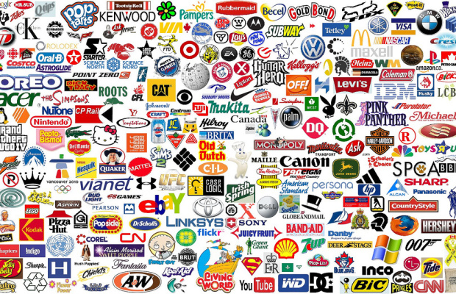

Slide 4
GİRİŞ 1/2
Tüketiciler ürünleri değerlendirirken ve satın alırken, ürüne ilişkin içsel ve dışsal özelliklerden faydalanırlar.
1960’lardan bu yana yapılan çalışmalar, özellikle içsel bilginin eksik olduğu durumlarda tüketicilerin ürün ve markaları değerlendirirken dışsal bir bilgi olan menşe ülke bilgisine/ülke imajına başvurduklarını göstermektedir (Bilkey ve Nes,1982; Ozsomer ve Cavusgil, 1991; Peterson ve Jolibert, 1995; Paswan ve Sharma, 2004; vb.)
Olumlu menşe ülke imajı → olumlu ürün/hizmet değerlendirmesi
Olumsuz menşe ülke imajı → olumsuz ürün/hizmet değerlendirmesi

Slide 5
GİRİŞ 2/2
Menşe ülkenin tüketici davranışını nasıl etkilediğine yönelik yapılan çalışmalar genelde somut ürünlere yani mallara odaklanmıştır (Al-Sulaiti ve Baker, 1998).
Hizmetlerde menşe ülke etkisini araştıran çalışmalar oldukça azdır.
Javalgi vd. (2001) → «menşe ülke çalışmaları hizmetlerde de uygulanabilir, hizmet ekonomilerinin hızlı büyümesinden dolayı uluslararası hizmetlere yönelik çalışmalara odaklanılmalıdır».
GELİŞMEYE AÇIK BİR ALAN!
Tez Konusu: Uluslararası pazarlarda Türk hizmet markalarına yönelik kalite algısında ülke imajı etkisi

Slide 6
İÇERİK
Literatür Özeti
Tezin Amacı ve Önemi
Araştırma Problemi ve Sorular
Araştırma Modeli
Araştırma Tasarımı ve Yöntem
Anket Oluşturma Süreci
Pilot Uygulama
Kahve Dünyası- Anket Uygulaması
İlk Sonuçlar
Gelecek Çalışmalar ve Öneriler

Slide 7
LİTERATÜR ÖZETİ 1/10
1. BÖLÜM: ÜLKE İMAJI VE ÜLKE İMAJI ETKİSİ
1. Ülke İmajı: Tanımlar ve Kavramsal Özellikler
İlk kez Dichter (1962) tarafından ifade edilmiştir.
Schooler (1965), ilk saha çalışmasında made-in etiketinde yazan ülke ismi dışında bütün özellikleri aynı olan ürünlerin birbirinden farklı değerlendirildiğini ortaya çıkarmış ve bu etkiyi «menşe ülke etkisi» olarak tanımlamıştır.
Farklı yazarlar tarafından farklı tanımlamalar yapılmaktadır.
Tanımlar:
genel ülke imajı tanımları
ürün-ülke imajı tanımları
ülkeyle ilişkili ürün imajı tanımları
Kavramsal özellikler:
algılar
stereotipler (basmakalıp düşünceler) ve şemalar
tutumlar
Bilişsel bileşen
kaynak ülkeye dair inançlar : dayanıklılık, güvenilirlik gibi ürüne yönelik kalite göstergesi
Duygusal bileşen
ülkeye yönelik duygusal çağrışımlar, genelde ihmal edilen bileşen
Davranışsal bileşen
normatif ve eylemsel bakış açıları, normlar kavramsal olarak sorunlu, ayrı ele alınmalı

Slide 8
LİTERATÜR ÖZETİ 2/10
1. BÖLÜM: ÜLKE İMAJI VE ÜLKE İMAJI ETKİSİ
2. Ülke İmajının Temel Bileşenleri ve Bileşenler Arasındaki Etkileşim
Kaynak: Roth ve Diamantopoulos (2009)

Slide 9
LİTERATÜR ÖZETİ 3/10
1. BÖLÜM: ÜLKE İMAJI VE ÜLKE İMAJI ETKİSİ
3. Ülke İmajı Etkisi
Kaynak: Bloemer vd. (2009)

Slide 10
LİTERATÜR ÖZETİ 4/10
1. BÖLÜM: ÜLKE İMAJI VE ÜLKE İMAJI ETKİSİ
4. Ülke İmajı Alanının Gelişimi
Dinnie (2004)’e göre ülke imajı çalışmaları 3 döneme ayrılmaktadır:
1965-1982: Menşe ülkenin ürünle ilgili tek ipucu olduğu çalışmalardan daha karmaşık araştırmalara geçiş dönemi→ Schooler (1965), Nagashima (1970 ve 1977), Yaprak (1978) ve Bilkey ve Nes (1982)
1983-1992: Çok boyutlu çalışmaların yaygınlaştığı ve hız kazandığı dönem → Johansson vd. (1985), Ettenson vd. (1988), Han (1989) ve Roth ve Romeo (1992)
1993-2004: Menşe ülkenin farklı şekillerde yeniden kavramsallaştırılmaya çalışıldığı bir dönem → Papadopoulos ve Heslop (1993), Thakor ve Kohli (1996), Askegaard ve Ger (1998), Javalgi vd. (2001), Madden (2003), Chisik (2003)
2004 sonrası: Gelişmekte olan ülkelere yönelik çalışmalar (ex: Essoussi ve Merunka, 2007)
Hizmetlere odaklanan çalışmalar (ex: Berentzen vd., 2008; Ferguson vd., 2008; Bose ve Ponnam, 2011)
Alternatif perspektiflerin yansıtıldığı çalışmalar (ex: Jaffe ve Nebenzahl, 2006; Diamantopoulos vd. 2011)

Slide 11
LİTERATÜR ÖZETİ 5/10
1. BÖLÜM: ÜLKE İMAJI VE ÜLKE İMAJI ETKİSİ
5. Türkiye’yi Konu Alan Ülke İmajı Çalışmaları
1) Özmen (2004), Y. Lisans tezi → Amerikalı tüketicilerin Mavi Jeans ile ilgili algılarının Türk menşe imajından nasıl etkilendiği araştırılmıştır.
2) Altınbaşak (2004), Doktora tezi → Ülke imajını oluşturan değişkenleri ve bu imajdan etkilenen unsurları temsil eden bir model yaratmayı hedeflemiştir.
3) Gavrilita (2009), Y. Lisans tezi → Moldovalı tüketicilerin Türk tekstil ürünleri hakkındaki algılarını değerlendirmiştir.
4) Akın (2009), Y. Lisans tezi → Ülke imajının turizm tüketicilerinin tercihleri üzerindeki etkisi tespit edilmiştir.
5) Ceylan (2010), Doktora tezi → Alman ve Rus tüketicilerin Türk malı ve Türkiye imajı algıları, bu algıların satın alma niyeti ve ürün değerlendirmeleri üzerindeki etkisi araştırılmıştır.
6) Cengiz (2011), Y. Lisans tezi → Türk ve Yunan tüketicilerin etnosentriklik düzeyleri ve bunun yerli ürün satın alma eğilimi üzerindeki etkisi, ülke imajı ve karşı ülke ile etkileşimin ülke imajı üzerindeki etkisini araştırmıştır.
7) Yılmaz (2013), Doktora tezi → Bulgar tüketicilerin Beko marka televizyonlara aşinalıkları ve milli kimliklerinin menşe ülke imajı üzerine etkisi araştırılmıştır.
8) Nart (2008), Makale → İngiliz tüketicilerin Beko markası ile ilgili algıları bir Alman markası olan Bosch ile kıyaslamalı olarak değerlendirilmiştir.
9) Mutlu vd. (2011), Makale → Suriyeli tüketicilerin etnosentrik eğilim düzeyleri, Türkiye imajı, düşmanlık ve Türk ürünlerine ilişkin tutum ve değerlendirmeler ile satın alma niyeti arasındaki ilişkileri incelemiştir.
Araştırılan markaların menşe ülkesi bilinmiyor.
Türkiye’yi ziyaret etmiş ve Türk malı aşinalığı yüksek tüketiciler, Türkiye’yi ve Türk ürünlerini daha olumlu değerlendiriyor.
Eğer ülke ile ilgili imaj algısı olumlu ise, bu ürün ve marka değerlendirmelerine de olumlu yansıyor.
Yabancı tüketiciler, Türk ürünlerine sahip olmaktan gurur duymasalar da fiyat/kalite değerlendirmesi uygun olduğu için tercih ediyorlar.
Türkiye’nin modern yüzünün daha etkin biçimde tanıtılması gerekiyor!
Nicel araştırma yöntemleri yaygın
Nitel yöntemler çok az kullanılıyor!
Dayanıklı tüketim ürünleri ve tekstil ürünleri üzerine araştırmalar
Hizmet markaları üzerine bir araştırma yok!

Slide 12
LİTERATÜR ÖZETİ 6/10
2. BÖLÜM: HİZMET VE HİZMET KALİTESİ
Kavramsal Olarak Hizmet
Hizmeti tanımlamak zor
İki ayrı yaklaşım:
hizmet nedir? hizmet faaliyeti:
Müşterilerin günlük uygulamalarını desteklemek amacıyla; müşteri ile hizmet sağlayıcıyı temsil eden personel, mallar ve diğer fiziki kaynaklar, sistemler ve/veya altyapılar arasındaki etkileşim anında oluşan ve muhtemelen diğer müşterileri de kapsayan birtakım faaliyetleri içeren süreçler” olarak tanımlanmaktadır (Grönroos, 2008)
hizmet müşteri için ne yapmalıdır? hizmet pazarlama mantığı:
Hizmetler müşteriyi değer yaratacak şekilde desteklemeli, bir başka deyişle bir firmanın sunduğu hizmet müşteri tarafından müşterinin hizmeti almadan önceki haline göre ya da başka bir firmanın sağladığı hizmete göre daha üstün olarak algılanmalıdır
Müşteriler günlük uygulamalarında, bir firma tarafından sağlanan kaynakları diğer kaynaklarla birlikte kullanıp onların sahip olduğu yetenekleri kullanırken kendileri için değer yaratırlar (müşteri hizmet mantığı)
Müşterilerin mal ve hizmetlerini kullanımları esnasında onlarla etkileşimli ilişkiler kurarak, firmalar da müşterilerle birlikte ve onlar için değer yaratma fırsatları geliştirirler (tedarikçi hizmet mantığı)

Slide 13
LİTERATÜR ÖZETİ 7/10
2. BÖLÜM: HİZMET VE HİZMET KALİTESİ
2. Hizmetlerin Özellikleri
1970-1990: hizmetler ve malların birbirinden farklı olduğu düşüncesi hakim, hizmetler genelde mallarla kıyaslanarak tanımlanmakta
1990 sonrası: değer yaratma perspektifi, mallar ve hizmetler arasında aslında temel bir farklılık yok
Hizmetlerin süreç doğası
Müşterilerin hizmet yaratım sürecine katılarak hizmetin hem üreticisi hem tüketicisi olmaları
- self-servis (pasif destek), mal tüketim süreciyle aynı
- ful-servis (aktif destek), tedarikçinin katılımı ve müşteri ve tedarikçinin karşılıklı olarak değer yaratımını etkilemesi

Slide 14
LİTERATÜR ÖZETİ 8/10
2. BÖLÜM: HİZMET VE HİZMET KALİTESİ
3. Hizmet Kalitesi Kavramı
Tanımlamak zor
Ortak vurgu yapılan nokta MÜŞTERİ
Reeves ve Bednar (1994): mükemmeliyet, değer, spesifikasyonlara uygunluk ve beklentileri karşılama/aşma
Zeithaml vd. (1990): müşterilerin beklentileri ile algıları arasındaki fark
Dabholkar vd. (2000): güvenilirlik ve yanıtlayıcılık gibi alt boyutların oluşturduğu müşteri tatmininin bir öncülü
Hizmet kalitesi, ürün kalitesine kıyasla, daha çok hizmeti sunan çalışanlar ve hizmet sağlayıcıyı temsil eden diğer unsurlar ile müşteri arasındaki etkileşime ve zamana yönelik karakteristikler taşır.
Hizmetler doğası gereği müşteriyi de içerisine dahil eden süreçler oldukları için hizmet kalitesi ile ilgili değerlendirmeler daha çok algılamalara dayalı olarak yapılmaktadır.

Slide 15
LİTERATÜR ÖZETİ 9/10
2. BÖLÜM: HİZMET VE HİZMET KALİTESİ
4. Hizmet Kalitesi Modelleri
Teknik ve Fonksiyonel Hizmet Kalitesi Modeli – Grönroos (1984) Beklenen hizmet ile algılanan hizmetin eşleşmesi: Teknik kalite, fonksiyonel kalite ve imaj
Boşluk Modeli – Parasuraman vd. (1985)
Boşluk 1: Tüketicilerin beklentileri ile yönetimin bu beklentileri algılayışı arasındaki farklar; yani müşterinin beklentilerinin bilinmemesi,
Boşluk 2: Yönetimin tüketicilerin beklentilerini algılayışı ile hizmet kalitesi spesifikasyonları arasındaki farklar; yani uygun olmayan hizmet kalitesi standartları,
Boşluk 3: Hizmet kalitesi spesifikasyonları ile verilen gerçek hizmet arasındaki farklar; yani hizmet performansındaki boşluk,
Boşluk 4: Verilen hizmet ile tüketicilere sağlanan hizmet hakkında iletilen mesajlar arasındaki farklar; yani verilen sözler ile sunulan hizmetin uyuşmaması,
Boşluk 5: Tüketicinin beklentileri ile algılanan hizmet arasındaki fark. Bu boşluk diğer boşluğun büyüklüğüne ve yönüne bağlıdır.
SERVQUAL ölçeği: fiziki ortam, güvenilirlik, yanıt verebilirlik, güvence, empati
SERVPERF Modeli – Cronin ve Taylor (1992)
Beklentiler ile algılar arasındaki farklar yerine sadece performans ölçümü

Slide 16
LİTERATÜR ÖZETİ 10/10
2. BÖLÜM: HİZMET VE HİZMET KALİTESİ
5. Hizmetlerde Ülke İmajı Etkisine Yönelik Yapılan Çalışmalar
İlk çalışma Ofir ve Lehman (1986)’a aittir → kayak merkezleri
Kraft ve Chung (1992) → ihracat danışmanlığı yapan firmalar
Shaffer ve O’Hara (1995) → hukuk hizmetleri
Lascu ve Giese (1995) → perakende hizmetleri
Harrison-Walker (1995) → göz doktorları
Bruning (1997) → havayolu hizmetleri
Ford vd. (1993)→ üniversiteler
Javalgi vd. (2001): « ülke imajının hizmet kalitesi algısı ve satın alma niyeti üzerindeki etkilerinin araştırılması, menşe ülke ipucunun nasıl kullanılacağını belirlemek açısından yabancı pazarlara girmek isteyen hizmet sağlayıcılara önemli bir katkıda bulunacaktır.»

Slide 17
TEZİN AMACI VE ÖNEMİ
Amaç: Yabancı tüketicilerin Türk hizmet işletmelerine yönelik sahip olduğu hizmet kalitesi algısında Türkiye imajının etkisini ortaya koymaktır.
Gelişmekte olan bir ülkenin markası üzerine bir araştırma
İlk defa Türkiye’den yurtdışına açılan hizmet markalarına yönelik bir çalışma
Turquality kapsamında desteklenen 141 firmadan sadece 4 tanesi hizmet sektörüne ait (Baydöner, Kahve Dünyası, Mado ve Simit Sarayı)
Londra

Slide 18
ARAŞTIRMA PROBLEMİ VE SORULAR 1/2
Araştırma Problemi: Yabancı pazarlarda Türk menşeili hizmet markalarının algılanmasında menşe ülke imajı nasıl bir rol oynamaktadır? Yurtdışına açılan firmalar ürünlerinde Türk malı vurgusu yapmalı mıdır?
Araştırma Soruları:
Tüketicilerin menşe ülkeye aşinalığı ile ülke imajı arasında nasıl bir ilişki vardır?
H1: Tüketicilerin menşe ülkeye aşinalığı ile ülke imajı arasında pozitif bir ilişki vardır.
Tüketicilerin menşe ülkeye aşinalığı ile algılanan hizmet kalitesi arasında nasıl bir ilişki vardır?
H2: Tüketicilerin menşe ülkeye aşinalığı ile algılanan hizmet kalitesi arasında doğrudan ve dolaylı olarak pozitif bir ilişki vardır.
Tüketici etnosentrizmi ile ülke imajı arasında nasıl bir ilişki vardır?
H3: Tüketici etnosentrizmi ile ülke imajı arasında negatif bir ilişki vardır.
Tüketici etnosentrizmi ve algılanan hizmet kalitesi arasında nasıl bir ilişki vardır?
H4: Tüketici etnosentrizmi ile algılanan hizmet kalitesi arasında doğrudan ve dolaylı olarak negatif bir ilişki vardır.

Slide 19
ARAŞTIRMA PROBLEMİ VE SORULAR 2/2
Araştırma Soruları:
Ülke imajı ile algılanan hizmet kalitesi arasında nasıl bir ilişki vardır?
H5: Ülke imajı ile algılanan hizmet kalitesi arasında pozitif bir ilişki vardır.
Algılanan hizmet kalitesi ile tüketicilerin tutumsal bağlılığı arasında nasıl bir ilişki vardır?
H6: Algılanan hizmet kalitesi ile tüketicilerin tutumsal bağlılığı arasında pozitif bir ilişki vardır.
Aşinalık ile etnosentrizm arasında nasıl bir ilişki vardır?
H7: Aşinalık ve etnosentrizm arasında negatif bir ilişki vardır.
Ülke imajının bilişsel ve duygusal bileşenleri arasında nasıl bir ilişki vardır?
H8: Ülke imajının bilişsel ve duygusal bileşenleri arasında pozitif bir ilişki vardır.
Tüketicilerin demografik özelliklerine göre bu değişkenlere ilişkin verdikleri cevaplar farklılık göstermekte midir?
H9: Tüketicilerin demografik özelliklerine göre ayrılan gruplar arasında anlamlı ölçüde farklılıklar bulunmaktadır.

Slide 20
ARAŞTIRMA MODELİ
Aşinalık
Ülke İmajı
Bilişsel Bileşen
Algılanan Hizmet Kalitesi
Tutumsal Bağlılık
Duygusal Bileşen
Tüketici Etnosentrizmi

Slide 21
ARAŞTIRMA TASARIMI VE YÖNTEM
Çeşitleme: literatür taraması, anket ve görüşmeler
Araştırma evreni: Londra Kahve Dünyası müşterileri
Kahve Dünyası haftalık ortalama müşteri sayısı: 2500
Örneklem: Anket yapılması planlanan kişi sayısı: 250-300, kota örneklemesi
Anket: 1. bölümde, Kahve Dünyası hizmet kalitesi, tutumsal bağlılık, etnosentrizm ve Kahve Dünyası’nın Türk markası olduğunu bilip bilmedikleri,
2. bölümde, Türkiye imajı, Türkiye’ye aşinalık, Türkiye ile ilgili bilgi alma kaynakları ve
demografik sorular
Görüşmeler: Türkiye’ye karşı farklı algı düzeyindeki kişilerin düşüncelerinin ardındaki nedenler, yaklaşık 25-30 kişi

Slide 22
ANKET OLUŞTURMA SÜRECİ
Hizmet kalitesi: 28 soru; kahve kalitesi, kahve dışındaki içecekler ve yiyeceklerin kalitesi, çalışanlar, fiziki çevre ve fiyat/değer dengesi faktörleri (anlamsal farklılaştırma ölçeği, poor 1- well 5)
Tutumsal bağlılık: Beş soru (Likert tipi ölçeği, totally disagree 1- totally agree 5)
Etnosentrizm: Beş soru (Likert tipi ölçeği, totally disagree 1- totally agree 5)
Ülke imajı: Bilişsel bileşene yönelik 30 soru; ekonomi, politika, teknoloji, insanlar, çalışma koşulları, çevre ve ülkenin ürünlerinin kalitesi faktörleri, duygusal bileşene yönelik yedi soru; sempati ve bağlılık faktörleri (anlamsal farklılaştırma ölçeği, 1-5)
Ülke aşinalığı: Üç soru (Likert tipi ölçeği, 1-5)

Slide 23
PİLOT UYGULAMA
Anadolu Üniversitesi’nde öğrenim gören 29 yabancı öğrenci
Anket cevaplama süresi: 10-15 dakika
Value for the price maddesi anlaşılmamış, Value received for the price paid olarak değiştirildi
Öğrencilerin çoğunlukla Türkiye’ye göre daha az gelişmiş ülkelerden gelmesi sebebiyle Türkiye’yi ve Kahve Dünyası’nı olumlu şekilde değerlendirdikleri ve verilerin pozitif yöne doğru eğimli olduğu görülmektedir
Veri setinin yetersiz olması sebebiyle yapılan faktör analizleri anlamlı sonuçlar vermezken literatüre göre gruplanan maddelerin iç güvenilirlik katsayısı 0.7 ve üzerinde çıkmıştır

Slide 24
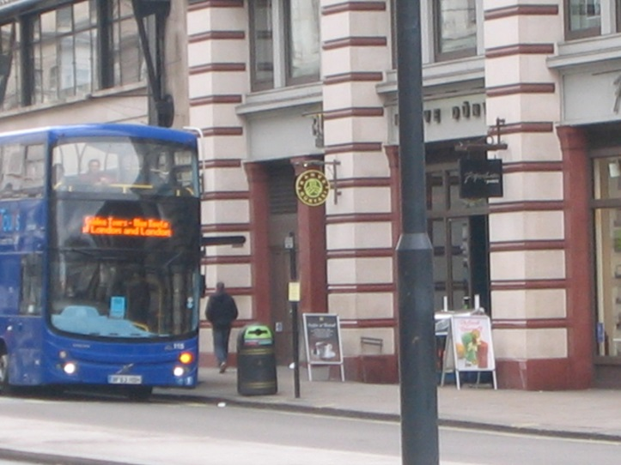
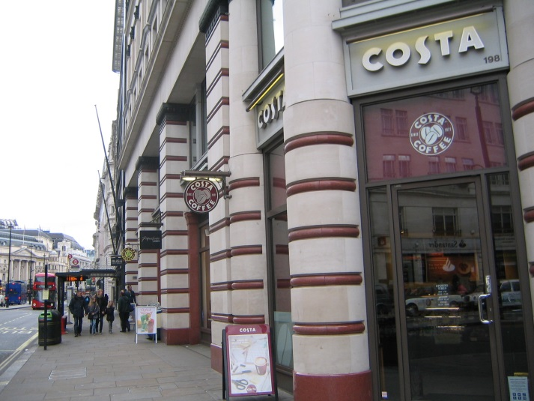
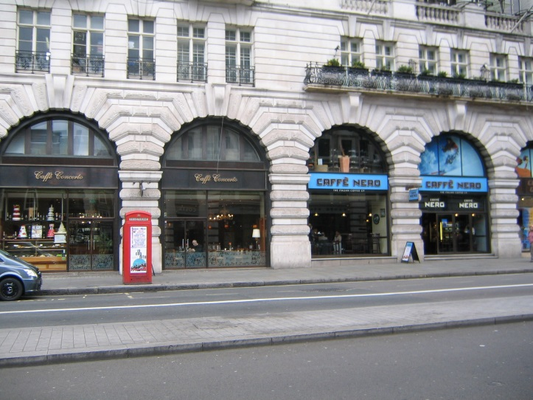
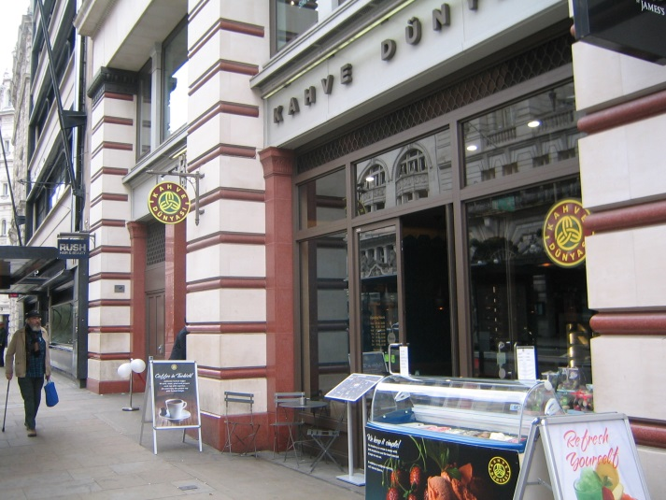
KAHVE DÜNYASI-ANKET UYGULAMASI 1/3
Tarih: 19-24 Nisan 2015
Konum: Piccadily Caddesi

Slide 25
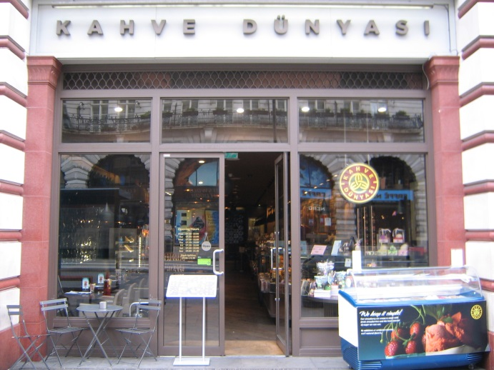
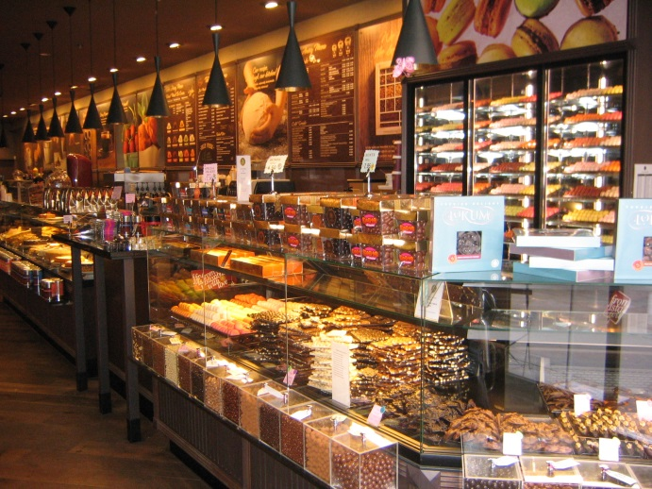
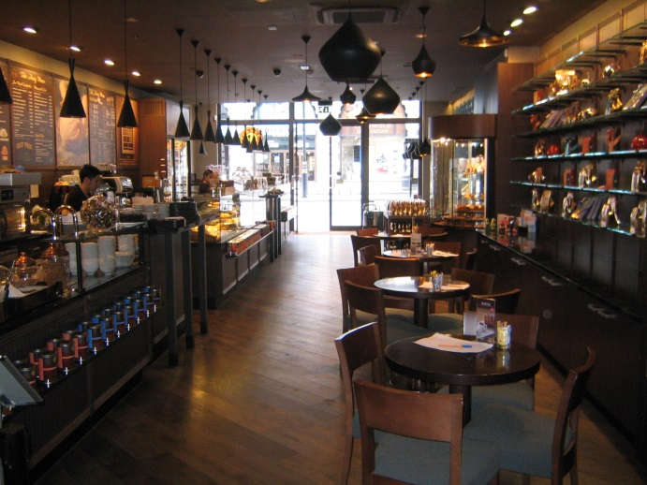
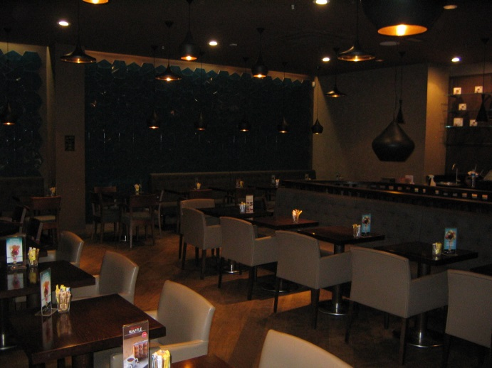
KAHVE DÜNYASI-ANKET UYGULAMASI 2/3
Tarih: 19-24 Nisan 2015
Mağaza İçi ve Dışı

Slide 26
KAHVE DÜNYASI-ANKET UYGULAMASI 3/3
Örneklem:
Anket yapılması planlanan kişi sayısı: 250-300, kota örneklemesi
Gerçekleşen: 343 kişi, kolayda örnekleme yöntemi
Anket uygulama yöntemi:
1. masalara anketleri bırakıp doldurmalarını bekleme X
2. kişilerin yanına gidip amacı açıklama ve anketi doldurmalarını isteme √
Veri girişinin ardından kalan örnek sayısı: 304 kişi

Slide 27
İLK SONUÇLAR 1/7
Katılımcı demografik bilgileri:
Yaş ortalaması: 33,8

Slide 28
İLK SONUÇLAR 2/7
Türkiye Hakkında Bilgi Alma Kaynakları:

Slide 29
İLK SONUÇLAR 3/7
Hizmet Kalitesi Ortalama Değerler:

Slide 30
İLK SONUÇLAR 4/7
Ülke İmajı Ortalama Değerler:

Slide 31
İLK SONUÇLAR 5/7
Tutumsal Bağlılık Ortalama Değerler ve Güvenilirlik Katsayısı:
Etnosentrizm Ortalama Değerler ve Güvenilirlik Katsayısı:
Aşinalık Ortalama Değerler ve Güvenilirlik Katsayısı:

Slide 32
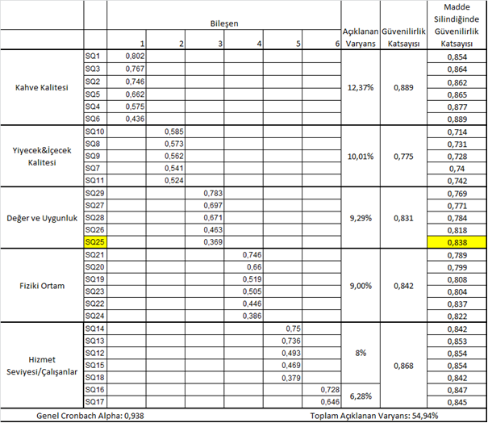
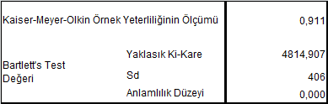
İLK SONUÇLAR 6/7
Hizmet Kalitesi Faktör Analizi:

Slide 33
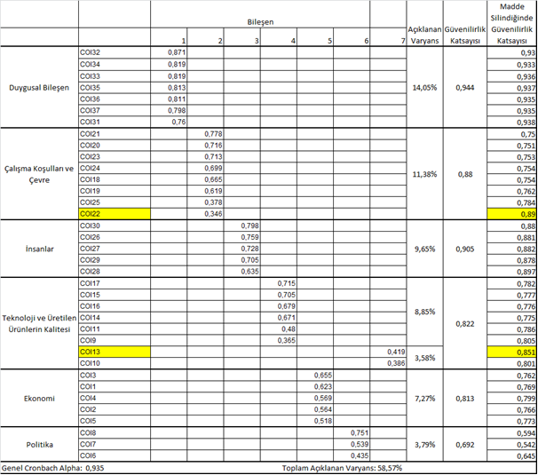
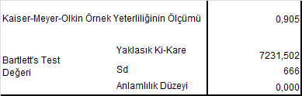
İLK SONUÇLAR 7/7
Ülke İmajı Faktör Analizi:

Slide 34
GELECEK ÇALIŞMALAR
Yapısal eşitlik modellemesi ile araştırma modeli test edilecektir.
İkinci aşamada, Türkiye’ye karşı farklı algı düzeyindeki kişilerin düşüncelerinin ardındaki nedenleri ortaya çıkarmak amacıyla derinlemesine görüşmeler yapılacaktır.
Görüşmeler için anket uygulaması sırasında katılıma istekli olanların iletişim bilgileri alınmıştır. Bu kişilerden 25-30 kişiyle derinlemesine görüşmeler yapılacaktır.
ÖNERİLER
Çalışma tek bir ülkede ve tek bir hizmet markasıyla yapıldığından gelecek çalışmalarda çeşitlendirilmesi önerilmektedir.

